Slide 1




QUẢN TRỊ WEBSITE
BÀI 7: XỬ LÝ SỰ CỐ TRONG VẬN HÀNH WEBSITE

Slide 2


MỤC TIÊU
Kết thúc bài học này bạn có khả năng
Hiểu nguyên nhân và cách xử lý các sự cố liên quan đến hệ thống, kỹ thuật
Hiểu nguyên nhân và cách xử lý các sự cố liên quan đến cấu hình, dữ liệu

Slide 3

NỘI DUNG
 Xử lý sự cố liên quan đến hệ thống, kỹ thuật
Quên gia hạn domain
Quên gia hạn hosting
Website bị lỗi vượt quá băng thông
Website bị tấn công DdoS
Website bị hack
Website hiện không tốt trên các loại thiết bị
 Xử lý các sự cố liên quan đến cấu hình, dữ liệu
Dữ liệu không chính xác
Thông tin trên website đã lỗi thời
Quên pass admin
Website không chạy
Website google báo có virus
Website hoạt động quá chậm

Slide 4



BÀI 7: XỬ LÝ SỰ CỐ TRONG VẬN HÀNH WEBSITE
PHẦN 1: XỬ LÝ SỰ CỐ LIÊN QUAN
ĐẾN HỆ THỐNG, KỸ THUẬT

Slide 5


QUÊN GIA HẠN DOMAIN
Vai trò của tên miền với doanh nghiệp:
Tên miền có thể xem là địa chỉ “online”, là đại diện
thương hiệu cho doanh nghiệp.
Tên miền là duy nhất và chỉ có một chủ sở hữu trong
một thời điểm.
Rất nhiều dịch vụ hoạt động phụ thuộc vào tên miền, như web, mail, fpt, chat…
Quên gia hạn tên miền là 1 lỗi trầm trọng.

Slide 6
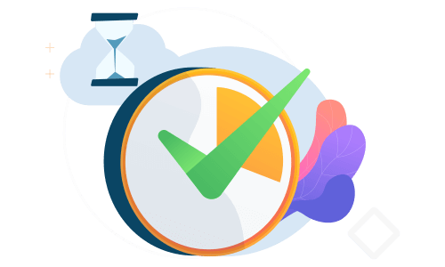
QUÊN GIA HẠN DOMAIN
Nguyên nhân: Trước khi hết hạn, nhà cung cấp luôn gửi mail/sms cho chủ thể. Nếu thông tin về chủ thể (email, phone) không đúng, sẽ dẫn đến không nhận được thông báo từ nhà cung cấp.
Xử lý:
Khi nhận được thông báo gia hạn, cần thực hiện ngay.
Khi (email, phone) trên tên miền có sự thay đổi (thông tin của nhân viên cũ chẳng hạn…) phải cập nhật ngay

Slide 7


QUÊN GIA HẠN HOSTING
Vai trò của hosting:
Hosting chứa toàn bộ mã nguồn lập trình của website.
Hosting chứa toàn bộ dữ liệu tạo ra khi website vận hành, như: danh sách bài viết, danh sách sản phẩm, danh sách khách hàng, các hình ảnh, media, bình luận
…
Quên gia hạn hosting dẫn là lỗi trầm trọng, dẫn đến mất
toàn bộ dữ liệu website

Slide 8

QUÊN GIA HẠN HOSTING
Nguyên nhân: Trước khi hết hạn, nhà cung cấp luôn gửi thông báo. Nếu thông tin (email, phone) không đúng, sẽ dẫn đến không nhận được thông báo từ nhà cung cấp.
Xử lý:
Khi nhận được thông báo gia hạn, cần thực hiện ngay.
Khi (email, phone) trên hosting có sự thay đổi (của
nhân viên cũ…) phải cập nhật ngay trong hosting.

Slide 9


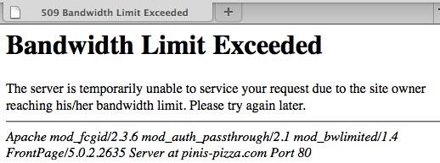
WEBSITE BỊ LỖI VƯỢT QUÁ BĂNG THÔNG
Băng thông là tổng lưu lượng dữ liệu truyền từ server
đến người dùng trong 1 tháng.
Nguyên nhân: Lỗi xảy ra khi bạn mua các gói hosting có
giới hạn băng thông , chưa hết tháng đã đủ băng thông
Tình trạng: khi lỗi xảy ra, không ai có thể xem website được. Tất cả đều thấy thông báo Bandwidth Limit Exceeded.

Slide 10
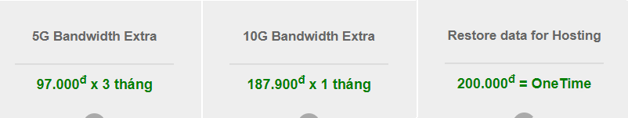
WEBSITE BỊ LỖI VƯỢT QUÁ BĂNG THÔNG
Xử lý:
Liên hệ nhà cung cấp để mua thêm băng thông (nếu họ có cung cấp dịch vụ này)
Liên hệ nhà cung cấp để mua gói hosting có băng
thông cao hơn.
Giảm bớt độ lớn hình ảnh/audio/video trong website

Slide 11

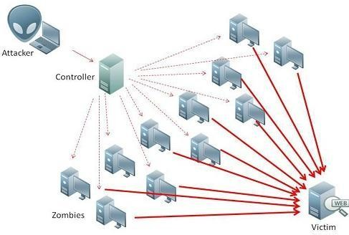
WEBSITE BỊ TẤN CÔNG DDOS
DDoS là viết tắt của Distributed Denial of Service – tấn công từ
chối dịch vụ.
Kẻ tấn công tạo nên hàng triệu request truy cập đến website cùng một lúc khiến website tê liệt.
Đây là một hình thức tấn công đơn giản nhưng rất khó nhận
biết và ngăn chặn.
Hacker phát tán mã độc và biến các máy tính cá nhân nhiễm mã độc thành Zombies, tiếp tay cho hacker tấn công một website (Victim)

Slide 12

WEBSITE BỊ TẤN CÔNG DDOS
Cách nhận biết
Website hết Bandwidth một cách bất thường.
Website truy cập chậm một cách bất thường.
Xử lý:
Liên hệ ngay cho nhà cung cấp hosting, nhờ họ xử lý.
Nhà cung cấp sẽ phân tích và ngăn chặn các hướng tấn
công nhằm vào website.
Bởi vậy, vai trò, khả năng của nhà cung cấp hosting là
rất quan trọng.

Slide 13


WEBSITE BỊ HACK
Tình trạng: website gặp phải một trong các tình huống
sau:
Trang chủ website bị đổi giao diện.
Khi vào trang chủ bị chuyển sang trang web độc hại
khác.
T
ài khoản quản trị bị đổi mật khẩu
Trang chủ website Vietnam Airline bị hacker tấn công đổi giao diện năm 2017

Slide 14

WEBSITE BỊ HACK
Nguyên nhân :
Tồn tại các lỗ hổng bảo mật do lỗi lập trình website
như: SQL Injection , XSS…
Website bị nhiễm mã độc và hacker lấy được mật khẩu quản trị.
Admin tự ý cài đặt các modules, plugins vào website từ
các nguồn không rõ ràng.

Slide 15
WEBSITE BỊ HACK
Xử lý:
Hãy upload lại toàn bộ source code website từ bản backup.
Các form (đăng nhập, liên hệ, đăng ký, bình luận…) thường là cánh cửa để hacker tấn công vào website. Nếu có thể thì loại bỏ các form này.
Thay đổi username và password của tất cả tài khoản quản trị.
Liên hệ với nhà cung cấp hosting để nhờ hỗ trợ.
Đề phòng trước:
Định kỳ backup website để có thể hồi phục website khi bị
hack.
Web developer phải có kiến thức bảo mật web khi lập trình, tránh các lỗi sơ đẳng SQL Inject, XSS…
Web Admin tìm hiểu các kiến thức về bảo mật Web, đặc biệt
các lỗi SQL Injection, XSS…

Slide 16
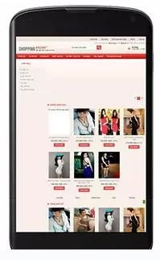
WEB HIỆN KHÔNG TỐT TRÊN CÁC LOẠI THIẾT BỊ
Tình huống: Website rất đẹp khi xem trên laptop, desktop. Nhưng truy cập bằng smartphone hay tablet thì website bị vỡ bố cục. Hình ảnh và text bị lộn xộn.
Nguyên nhân: Lỗi do kỹ thuật định dạng CSS quá cứng nhắc,
không lập trình để định dạng trang trên mọi loại thiết bị
Xử lý: Bạn thử đưa cách xử lý nhé

Slide 17




DEMO
DEMO
- Giảng viên demo đăng bài viết

Slide 18


BÀI 7: XỬ LÝ SỰ CỐ TRONG VẬN HÀNH WEBSITE
PHẦN 2: XỬ LÝ CÁC SỰ CỐ LIÊN
QUAN ĐẾN CẤU HÌNH, DỮ LIỆU

Slide 19


DỮ LIỆU KHÔNG CHÍNH XÁC
Dữ liệu không chính xác là lỗi dễ xảy ra trong quá trình vận
hành website.
Một vài tình huống khiến dữ liệu website không chính xác:
Nhập sai giá bán của sản phẩm.
Mời khách hàng đến hội thảo nhưng ghi sai ngày.
Sai chính tả trong các bài viết, sản phẩm
Xoá nhầm dữ liệu (bài viết, category, sản phẩm…)
Tuỳ tình huống, dữ liệu không chính xác có thể ảnh hưởng
đến uy tín, tài chính công ty.
Xử lý: bạn thử đưa cách giải quyết nhé,

Slide 20

THÔNG TIN TRÊN WEBSITE ĐÃ LỖI THỜI
Là tình huống thông tin trên website đã cũ, không còn giá trị sử dụng.
Một vài tình huống thường gặp:
Địa chỉ, điện thoại của công ty trên website không còn đúng nữa do công ty đã thay đổi văn phòng .
Email các bộ phận không còn chính xác do đã có thay
đổi .
Cấu trúc các phòng ban không đúng do đã có điều
chỉnh trong quá trình hoạt động.
Form Liên hệ không hoạt động đúng do email nhận
liên hệ đã thay đổi.
Xử lý: bạn thử đưa ra cách xử lý nhé.

Slide 21

QUÊN PASS ADMIN
Quên pass admin là lỗi khá phổ biến.
Nguyên nhân: mật khẩu quá phức tạp hoặc rất lâu mới
vào lại admin hoặc bất cẩn (mới đổi quên ngay)…
Xử lý:
Dùng chức năng Lost Password để có pass mới – nếu
website có tính năng này.
Vào quản trị hosting ➔ MySQL Databases ➔ vào
table danh sách user để thực hiện đổi mật khẩu.
Dùng lại bản backup database có chứa mật khẩu cũ.
Bạn đề xuất thêm cách khác nhé.

Slide 22

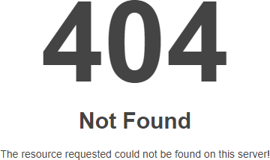
WEBSITE KHÔNG CHẠY
Trang chủ không hiện gì và có thông báo 404 hoặc 500.
Giải thích: Lỗi 404 là thông báo tài nguyên trang web
không tìm thấy. Lỗi 500 là lỗi nội tại trong server.
Đây là các lỗi khá phức tạp, do nhiều nguyên nhân.
Nguyên nhân:
Bạn vừa code hoặc cấu hình sai ở chỗ nào đó
Vô tình xóa/di chuyển các file quan trọng của website.
Xử lý: Mời Bạn thử đưa ra cách xử lý nhé.

Slide 23

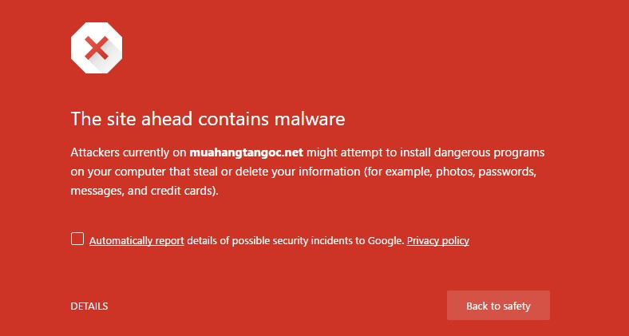
GOOGLE BÁO CÓ VIRUS TRONG WEBSITE
Mỗi khi người xem truy cập 1 website, Chrome sẽ kiểm tra địa chỉ website có nằm trong danh sách “đen” (black list) của Google Safe Browsing hay không.
Nếu có, Chrome sẽ báo ngay với trang web nền đỏ như
hình.
Thật tai hại nếu website của bạn bị lỗi này.

Slide 24
GOOGLE BÁO CÓ VIRUS TRONG WEBSITE
Nguyên nhân: Website chứa mã độc hoặc có chứa nhiều đoạn
mã phức tạp mà Google nghi ngờ.
Xử lý:
Vào google.com/safebrowsing/diagnostic?site=YourDomain.com và nhập domain vào để kiểm tra trình trạng nhiễm mã độc của website.
Quét virus toàn bộ website ngay, dùng công cụ của nhà cung cấp hosting nếu họ có . Hoặc down toàn bộ website về máy cá nhân để quét.
Đổi ngay username và password của toàn bộ tài khoản
admin. Mật khẩu mới phải dài và phức tạp hơn.
Kiểm tra kỹ các file có tên index.* , default.*, .htaccess trên
host và gỡ bỏ các đoạn iframe nếu có.
Nếu cần, có thể dùng lại bản backup mã nguồn trước đó.
Báo cho Google sau khi xử lý để gỡ bỏ (slide sau)

Slide 25
GOOGLE BÁO CÓ VIRUS TRONG WEBSITE
Sau khi xử lý để có source sạch , bạn thực hiện gỡ bỏ cảnh báo:
Vào https://google.com/webmasters/tools và thêm url website
của bạn.
Tải 1 file web tĩnh google……html do google tạo ra
Upload file HTML vừa tải lên hosting, trong folder public_html
hoặc htdocs
Nhấn nút Verify để xác mình website của mình
Vào mục Health ➔ Malware ➔ chọn "Request a review" để gửi
yêu cầu Google xem xét .
Thời gian thường khoảng 72h. Nếu Google thấy vẫn còn mã độc sẽ gửi báo cáo và cho biết các đường dẫn bị nhiễm và loại mã độc đang tồn tại trên website.
Bạn tiếp tục xử lý theo cảnh báo để loại bỏ toàn bộ mã độc và
thực hiện lại "Request a review"

Slide 26

WEBSITE HOẠT ĐỘNG QUÁ CHẬM
Website thường xuyên hoạt động chậm sẽ làm mất thời gian
của mọi người, mất khách hàng.
Nguyên nhân:
Bạn mua gói hosting rẻ, server cũ.
Server hosting ở quá xa người dùng.
Nội dung trang web quá lớn: chứa nhiều hình, video dung lượng lớn.
Xử lý
Nếu hosting rẻ, server cũ ➔ thực hiện nâng cấp.
Server ở quá xa => chuyển nhà cung cấp hosting.
Nội dung trang web lớn: Dùng công cụ Developer Tool để phân tích kích thước các tài nguyên (hình, nhạc, video) trong trang, loại bỏ những cái có size lớn. Thường size các file hình chỉ nên <=1MB là tốt

Slide 27
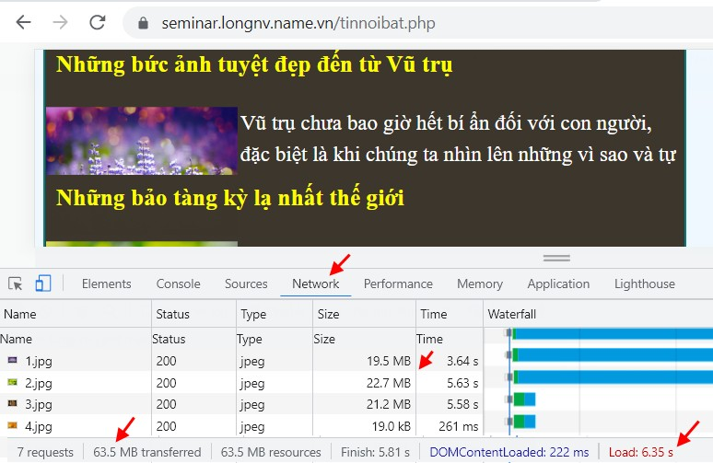
WEBSITE HOẠT ĐỘNG QUÁ CHẬM
Phân tích kích thước các tài nguyên trong trang web:
B1: Mở Chrome và nhập địa chỉ của trang
B2: Gõ phím F12 để mở Developer Tool, rồi nhắp tab Network
Gõ phím Ctrl-F5 nạp lại toàn trang và quan sát cột Size để biết
kích thước từng tài nguyên trong trang

Slide 28
DEMO
DEMO
- Giảng viên demo các tính năng

Slide 29

TỔNG KẾT
 Xử lý sự cố liên quan đến hệ thống, kỹ thuật
Quên gia hạn domain
Quên gia hạn hosting
Website bị lỗi vượt quá băng thông
Website bị tấn công DdoS
Website bị hack
Website hiện không tốt trên các loại thiết bị
 Xử lý các sự cố liên quan đến cấu hình, dữ liệu
Dữ liệu không chính xác
Thông tin trên website đã lỗi thời
Quên pass admin
Website không chạy
Website google báo có virus
Website hoạt động quá chậm

Slide 30






